Slide 1
О стипендиях Губернатора Свердловской области обучающимся по очной форме обучения по образовательным программам высшего образования – программам бакалавриата, специалитета, магистратуры, подготовки научно-педагогических кадров в аспирантуре

Slide 2
Принять участие в конкурсе могут обучающиеся:
Бакалавриата
2,3 курс
Специалитета
2-4 курс
Магистратуры
1 курс
Очная форма обучения
Бюджетная и контрактная формы финансирования

Slide 3
Требования для получения стипендии
1) Не должны иметь академических задолженностей и иметь оценки исключительно «отлично» и (или) «зачтено» (студенты, являющиеся инвалидами I и II группы, исключительно оценки «отлично» и «хорошо» и (или) «зачтено») по итогам промежуточных аттестаций в течение учебного года, предшествующего назначению стипендии;
2) Критерии:
Наличие в учебе достижений, подтвержденных дипломами (или другими документами) победителей и (или) призеров международных, всероссийских, региональных олимпиад, чемпионатов, конкурсов и иных аналогичных мероприятий (очных или заочных (онлайн формат));
Участие в международных, всероссийских, региональных конференциях, форумах, фестивалях и иных аналогичных мероприятий (очных или заочных (онлайн формат));
Участие в научно-исследовательской и (или) опытно-конструкторской работе;

Slide 4
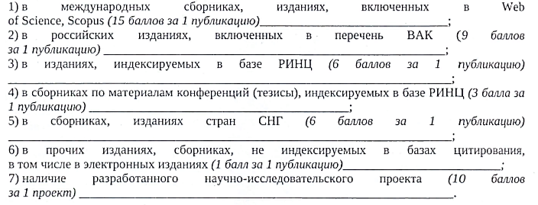
2) Наличие исследований, представленных в научно-исследовательских проектах, печатных работах;

Slide 5
Наличие внедренных научных разработок в практическую деятельность, подтвержденных авторским свидетельством, актом внедрения, патентами на изобретение.
Документы подтверждающие достижения претендента предоставляются:
За весь период обучения в образовательной организации, если претендент подает на стипендию в 1 раз
За учебный год, предшествующий назначению стипендии, если претендент подает документы во 2 и более раз, после назначения стипендии

Slide 6
Сроки подачи документов: ежегодно до 01 сентября
Размер стипендии – 1500 руб./ мес.
(выплата единовременная – 18000 руб)
Срок назначения – 1 год

